Slide 1

Diabetes Classification
Aprendizado de Máquina 1
2023/01
Geovanne Mansano Fritch da Silva, RA 791072
Luana de Queiroz Garcia, RA 740953
Matheus Bessa Coutinho Colombo, RA 801839
Pedro Freire Baleeiro, RA 790984
Thiago César Silva Barbieri, RA 779807

Slide 2

Introdução

Slide 3
Relevância do Tema
Mais de 1,3 bilhão de pessoas viverão com diabetes até 2050
A diabetes gera complicações crônicas, como doenças cardíacas, danos aos rins, problemas oculares e neuropatias.
Devido à sua prevalência, impacto na saúde e custos associados, o estudo e a compreensão do diabetes são fundamentais para avançar na prevenção, no diagnóstico e no tratamento.

Slide 4
Diferentes tipos
Diabetes Tipo 1: causada pela destruição das células produtoras de insulina, em decorrência de defeito do sistema imunológico em que os anticorpos atacam as células que produzem a insulina. Ocorre em cerca de 5 a 10% dos diabéticos. Normalmente tem origem em fatores genéticos e se desenvolve na infância ou na adolescência.
Diabetes Tipo 2: resulta na resistência à insulina e de deficiência na secreção de insulina. Ocorre em cerca de 90% dos diabéticos. Normalmente causada por fatores de risco, como maus hábitos alimentares e de saúde
Notes:
É importante ressaltar também os <ins>fatores de risco e prevenção da doença</ins>, no qual a diabetes tipo 1 não pode ser prevenida atualmente, pois é uma condição autoimune. No entanto, a diabetes tipo 2 está fortemente ligada a fatores de risco modificáveis, como obesidade, estilo de vida sedentário e má alimentação. A prevenção e o controle da diabetes tipo 2 são baseados em estratégias de promoção da saúde, como a adoção de uma dieta equilibrada, prática regular de atividade física, controle do peso corporal e evitar o tabagismo.

Slide 5

Análise exploratória dos Dados

Slide 6
Diabetes-Prediction
Conta ao total com 100.000 amostras e 9 dimensões.
Ao todo há no conjunto de dados:
91.500 casos de diabetes do tipo 2
8.500 casos de diabetes do tipo 1

Slide 7
Diabetes-Prediction
O dataset possui:
7 Atributos numéricos:
5 Discretos
2 Contínuos
2 Atributos categóricos:
Ambos nominais

Slide 8
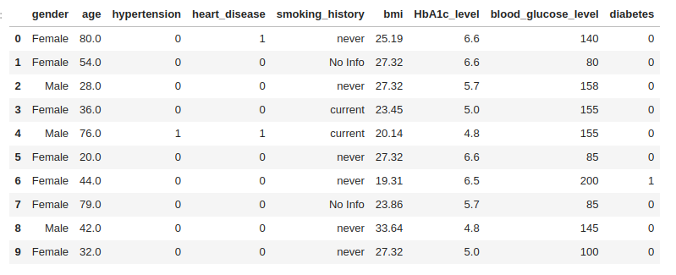
As 10 primeiras amostras do dataset
Notes:
A análise exploratória de dados, no contexto do dataset de diabetes, é o processo de examinar e visualizar os dados de forma sistemática para obter insights iniciais sobre sua estrutura, distribuição e padrões. Isso pode envolver a aplicação de técnicas estatísticas e gráficas para explorar as características dos atributos, identificar relações entre variáveis e detectar possíveis anomalias ou padrões interessantes. O objetivo da análise exploratória dos dados é compreender melhor o conjunto de dados e direcionar etapas futuras de pré-processamento, modelagem e interpretação dos resultados.

Slide 9
Atributos numéricos
Entre os atributos discretos, temos 3 que são binários:
hypertention
heart_disease
diabetes
Indicam zero caso não possua a comorbidade ou 1 para caso possua.

Slide 10
Atributos numéricos
Dos atributos discretos restantes, temos:
blood_glucose_level
Os valores variam de maneira inteira entre 80 e 260.
age
Contando com 994 bebês, e a pessoa mais velha com 80 anos.
E dos atributos contínuos restantes, temos:
bmi (body mass index)
HbA1c_level (Açúcar no sangue)

Slide 11
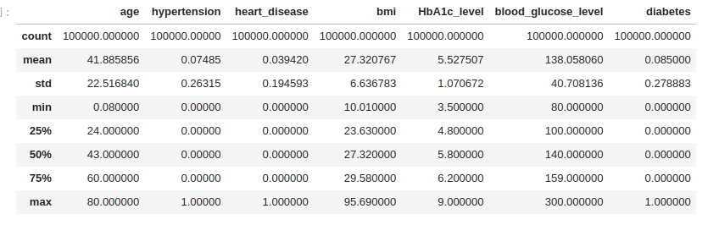
Algumas estatísticas sobre os atributos numéricos

Slide 12
Atributos categóricos
Apresenta apenas atributos nominais, sendo:
smoking_history
never, No Info, current, former, ever e not current
gender
Male, Female, Other

Slide 13

Limpeza dos dados
Notes:
Esco

Slide 14
Tratamento Atributos Numéricos
Correlação
Foi calculado o coeficiente de correlação entre cada atributo numérico do conjunto de dados.
Com intuito de remover atributos duplicados/irrelevantes.

Slide 15
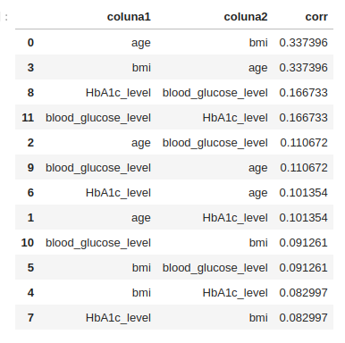
Tratamento Atributos Numéricos
Correlação

Slide 16
Tratamento Atributos Numéricos
Correlação
A maior correlação foi de 33%
A menor correlação de 8%
Não houve correlação negativa
Ao fim não foram encontrados atributos duplicados/irrelevantes.

Slide 17
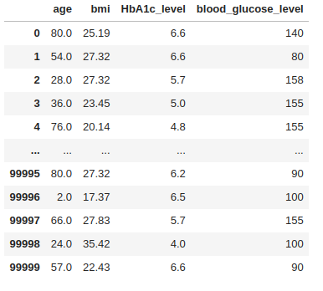
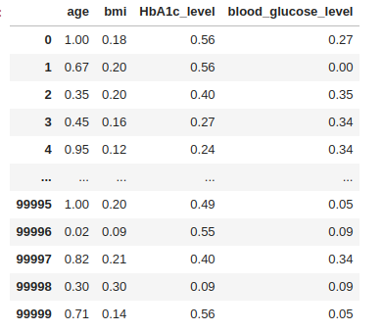
Tratamento Atributos Numéricos
Normalização
Aplicado a normalização min-max, para manter os dados em uma mesma escala.

Slide 18
Tratamento Atributos Numéricos
Outlier
Utilizado o padrão Z-score.
Definido o limite absoluto em 3.
Foram encontrados ao todo 4003 outliers, e foram removidos do dataset.

Slide 19
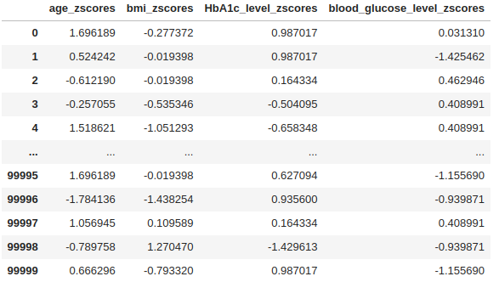
Tratamento Atributos Numéricos
Outlier, Tabela Z-score

Slide 20
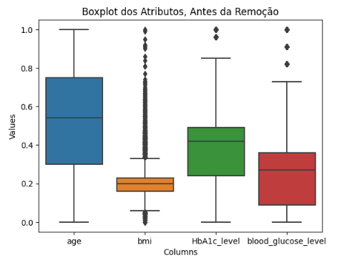
Tratamento Atributos Numéricos
Box Plot, Antes da Remoção

Slide 21
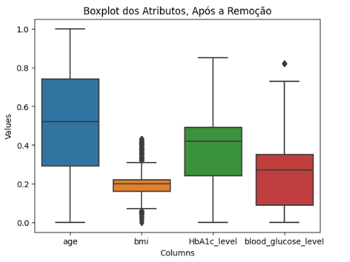
Tratamento Atributos Numéricos
Box Plot, Após a Remoção

Slide 22
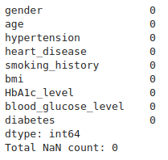
Tratamento Atributos Numéricos
Dados faltantes
Feito a verificação de dados faltantes no conjunto de dados.
Não foram encontrados.

Slide 23
Tratamento Atributos Numéricos
Atributos Categóricos
Feito a transformação dos atributos categóricos em numéricos.
Utilizado o codificador category encoder
Transforma cada categoria em um código binário

Slide 24
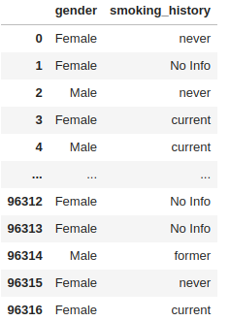
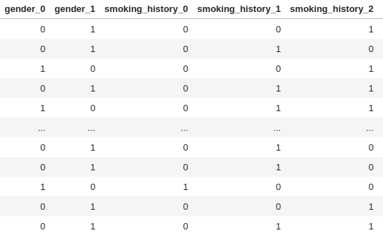
Tratamento Atributos Numéricos
Outlier

Slide 25
Classificadores

Slide 26
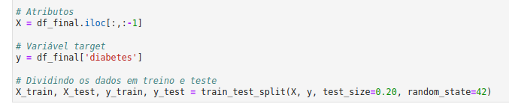
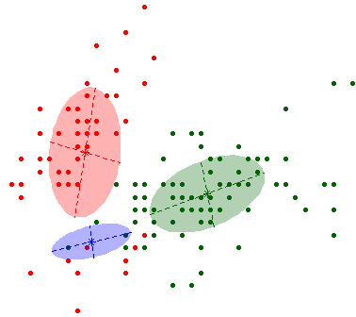
KNN
K-Nearest Neighbors
Foi feito a divisão (Split) dos dados de Treino e Teste em 80/20.
Notes:
Se baseia na proximidade dos pontos de dados em um espaço de características.
Examina os "k" vizinhos mais próximos no espaço de características e atribui a classe mais frequente entre esses vizinhos ao novo ponto de dados.
Simples e intuitivo, mas pode ser computacionalmente custoso em conjuntos de dados muito grandes.

Slide 27
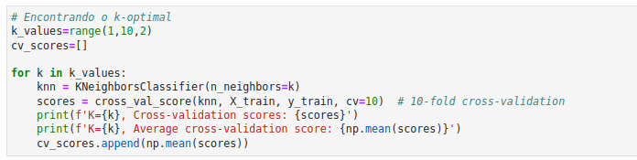
KNN
K-Nearest Neighbors
Encontrado o k-optimal, entre os valores de k = [1, 3, 5, 7, 9]
Aplicado o Cross Validation nos dados de treino
10-fold

Slide 28
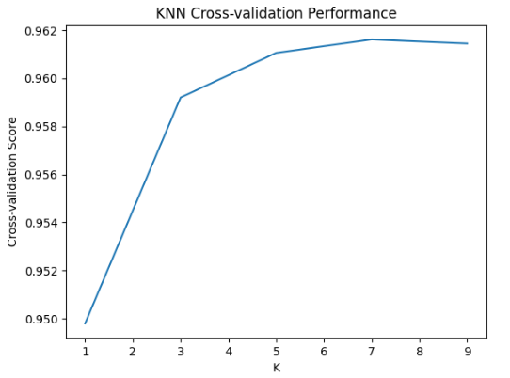
KNN
Gráfico K-optimal
K-optimal = 7

Slide 29
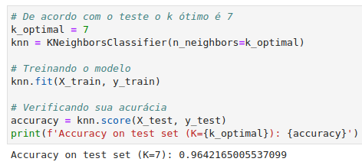
KNN
Análise resultados - KNN
Análise dos Resultados
Acurácia total de 96%
Aparentemente poucos falsos positivos e falsos negativos de ambas as classes, entretanto pode ser enviesada pelas amostras de diabetes do tipo 2, pois são mais numerosas no dataset.
Notes:
Para quando o modelo acertar as classes reais, temos os
Verdadeiros Positivos (True Positives - TP) e os
Verdadeiros Negativos (True Negatives - TN).
Além das intersecções presentes entre o modelo e os dados reais, a Matriz de Confusão também apresenta os erros do tipo 1, conhecido como Falsos Positivos (False Positives - FP),
e os erros do tipo 2, normalmente mais graves e conhecidos como Falsos Negativos (False Negatives - FN).
A Acurácia é medida pela divisão dos acertos do modelo com o conjunto total de dados (TP + TN) /(TP+TN+FP+FN)
falso positivo - fala que ele é de um tipo, mas era para não ser. (Em geral acerta e FP for baixo)
falso negativo - fala que não é de um tipo, mas era para ser (Se tiver muitos FN, ele está classificando tipos 1, mais grave, em tipos 2, menos grave) - o que é pior
Bons resultados: tem como motivo o treinamento com muitos dados do tipo 2, modelo apresenta bias/viés
O viés é pouco visto só nesse caso.. O erro dos falsos positivos ocorre pouco pois tem poucos do tipo 1 para errar. Mantendo assim a precisão alta

Slide 30
KNN
KNN
Análise resultados - KNN
Análise resultados - KNN
K-Nearest Neighbors
Análise dos Resultados
Precisão diabetes tipo 2 de 97% (mais dados). Ou seja, há poucos falsos positivos.
Os que são tipo 1, “alguns” são classificados como tipo 2.
Recall diabetes tipo 2 de 100%. Ou seja, não há falsos negativos.
Nenhum tipo 2 foi classificado como tipo 1.
Notes:
Para quando o modelo acertar as classes reais, temos os
Verdadeiros Positivos (True Positives - TP) e os
Verdadeiros Negativos (True Negatives - TN).
Além das intersecções presentes entre o modelo e os dados reais, a Matriz de Confusão também apresenta os erros do tipo 1, conhecido como Falsos Positivos (False Positives - FP),
e os erros do tipo 2, normalmente mais graves e conhecidos como Falsos Negativos (False Negatives - FN).
A Acurácia é medida pela divisão dos acertos do modelo com o conjunto total de dados (TP + TN) /(TP+TN+FP+FN)
A Precisão é medida pela divisão dos True Positives (predições corretas do modelo) com todas as predições que o modelo fez como positivo: TP/(TP+FP)
ou seja, precisão é alta quando FP(erra pouco falando que era do tipo 0, mas não era) é baixo
QUANDO O MODELO PREDIZEU VERDADE, O QUANTO ELE ESTAVA CERTO?
O Recall é medido tomando em conta uma classe também (tipo 2 [0]) e é calculado com a divisão do TP/(TP+FN)
ou seja, recall é alto quando FN (erra pouco falando que não era do tipo 0, mas era)é baixo
TEM COMO RELAÇÃO A REALIDADE, QUANDO A CLASSE ERA VERDADE QUANTO QUE O MODELO ACERTOU?
falso positivo - fala que ele é de um tipo, mas era para não ser. (Em geral acerta e FP for baixo)
falso negativo - fala que não é de um tipo, mas era para ser (Se tiver muitos FN, ele está classificando tipos 1, mais grave, em tipos 2, menos grave) - o que é pior
Bons resultados: tem como motivo o treinamento com muitos dados do tipo 2, modelo apresenta bias/viés
O viés é pouco visto só nesse caso.. O erro dos falsos positivos ocorre pouco pois tem poucos do tipo 1 para errar. Mantendo assim a precisão alta

Slide 31
KNN
KNN
Análise resultados - KNN
Análise resultados - KNN
K-Nearest Neighbors
Análise dos Resultados
Precisão diabetes tipo 1 de 88% (menos dados). Ou seja, há poucos falsos positivos.
Os que são tipo 2, foram pouco classificados como tipo 1.
Recall diabetes tipo 1 de 47%. Ou seja, há muitos falsos negativos!!!
A maioria dos diabéticos tipo 1 foram classificados como tipo 2!
Notes:
Para quando o modelo acertar as classes reais, temos os
Verdadeiros Positivos (True Positives - TP) e os
Verdadeiros Negativos (True Negatives - TN).
Além das intersecções presentes entre o modelo e os dados reais, a Matriz de Confusão também apresenta os erros do tipo 1, conhecido como Falsos Positivos (False Positives - FP),
e os erros do tipo 2, normalmente mais graves e conhecidos como Falsos Negativos (False Negatives - FN).
A Acurácia é medida pela divisão dos acertos do modelo com o conjunto total de dados (TP + TN) /(TP+TN+FP+FN)
A Precisão é medida pela divisão dos True Positives (predições corretas do modelo) com todas as predições que o modelo fez como positivo: TP/(TP+FP)
ou seja, precisão é alta quando FP(erra pouco falando que era do tipo 0, mas não era) é baixo
QUANDO O MODELO PREDIZEU VERDADE, O QUANTO ELE ESTAVA CERTO?
O Recall é medido tomando em conta uma classe também (tipo 2 [0]) e é calculado com a divisão do TP/(TP+FN)
ou seja, recall é alto quando FN (erra pouco falando que não era do tipo 0, mas era)é baixo
TEM COMO RELAÇÃO A REALIDADE, QUANDO A CLASSE ERA VERDADE QUANTO QUE O MODELO ACERTOU?
falso positivo - fala que ele é do tipo 1, mas não é. (Em geral acerta e FP for baixo)
falso negativo - fala que não é do tipo 1, mas era para ser (Se tiver muitos FN, ele está classificando tipos 1, mais grave, em tipos 2, menos grave) - o que é pior

Slide 32
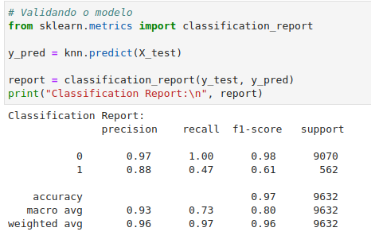
Análise dos Resultados
Notes:
Para quando o modelo acertar as classes reais, temos os
Verdadeiros Positivos (True Positives - TP) e os
Verdadeiros Negativos (True Negatives - TN).
Além das intersecções presentes entre o modelo e os dados reais, a Matriz de Confusão também apresenta os erros do tipo 1, conhecido como Falsos Positivos (False Positives - FP),
e os erros do tipo 2, normalmente mais graves e conhecidos como Falsos Negativos (False Negatives - FN).
A Acurácia é medida pela divisão dos acertos do modelo com o conjunto total de dados (TP + TN) /(TP+TN+FP+FN)
A Precisão é medida pela divisão dos True Positives (predições corretas do modelo) com todas as predições que o modelo fez como positivo: TP/(TP+FP)
ou seja, precisão é alta quando FP(erra pouco falando que era do tipo 0, mas não era) é baixo
QUANDO O MODELO PREDIZEU VERDADE, O QUANTO ELE ESTAVA CERTO?
O Recall é medido tomando em conta uma classe também (tipo 2 [0]) e é calculado com a divisão do TP/(TP+FN)
ou seja, recall é alto quando FN (erra pouco falando que não era do tipo 0, mas era) é baixo
TEM COMO RELAÇÃO A REALIDADE, QUANDO A CLASSE ERA VERDADE QUANTO QUE O MODELO ACERTOU?

Slide 33
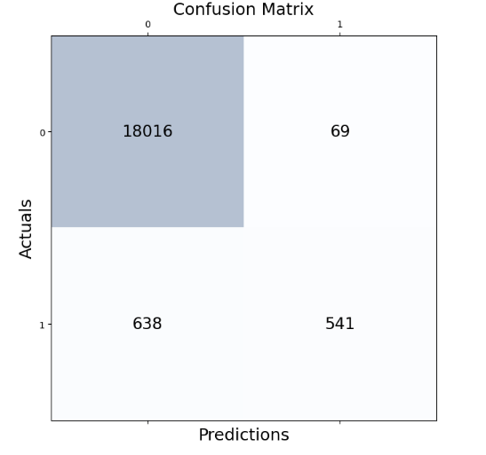
Matriz de Confusão - KNN
Notes:
PRECISÃO É NA VERTICAL (OS QUE ERA PARA SER ELE ACERTA MUITO) E RECALL É NA HORIZONTAL
Precisão: TP/(TP+FP) ou seja, precisão é alta quando FP(erra pouco falando que era do tipo 0, mas não era) é baixo
QUANDO O MODELO PREDIZEU VERDADE, O QUANTO ELE ESTAVA CERTO?
RECALL: TP/(TP+FN) ou seja, recall é alto quando FN (erra pouco falando que não era do tipo 0, mas era) é baixo
TEM COMO RELAÇÃO A REALIDADE, QUANDO A CLASSE ERA VERDADE QUANTO QUE O MODELO ACERTOU?
SEM UNDERSAMPLING
em relação ao tipo 2 (0):
TP: 18016 / FN: 69
FP: 638 / TN: 541
em relação ao tipo 1 (genética):
TP: 541/ FN: 638
FP: 69 / TN: 18016

Slide 34
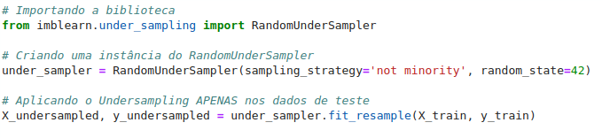
Undersampling dos dados
Mantêm a classe minoritária.
Faz uma subamostragem da classe majoritária.
Aplica a técnica apenas nos dados de treino.
Notes:
#Por que utilizar a subamostragem, também conhecido como undersampling
Temos um conjunto de dados desbalanceados, pois trata-se de uma situação no mundo real em que um tipo da doença Diabetes Mellitus, a desenvolvida devido a maus hábitos alimentares e de vida que gera uma resistência a insulina, é naturalmente mais comum (cerca de 9 vezes).
Enquanto na do tipo 2, as pessoas são insulino dependentes por razões normalmente genéticas, em que o sistema imunológico destrói as próprias células produtoras de insulina. Portanto a amostra apresenta uma proporção de cerca de 9 entradas com diagnósticos da diabetes tipo 2 para uma entrada para diabetes tipo 1 (9:1)
O objetivo da subamostragem é tornar o balanceamento e o resultado final do modelo mais justo para amostras de diversos tipos, até que não apresentam tamanho desbalanceamento.

Slide 35
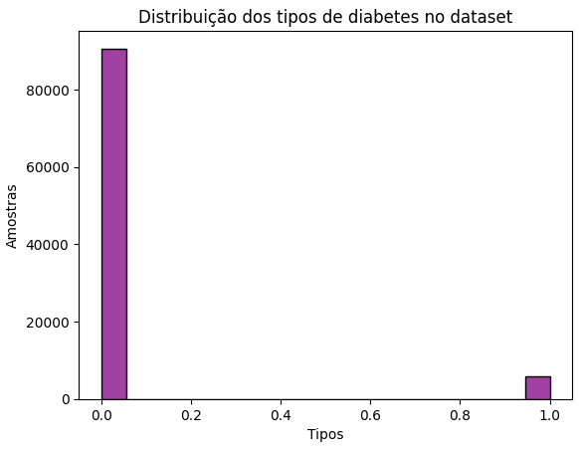
Proporção dos dados antes do Undersampling
90.579 amostras diabetes tipo 2
5.738 amostras diabetes tipo 1

Slide 36
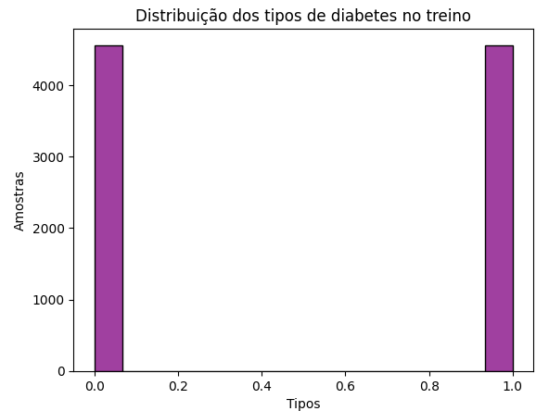
Proporção do treino após o Undersampling
4559 amostras para ambos os tipos

Slide 37
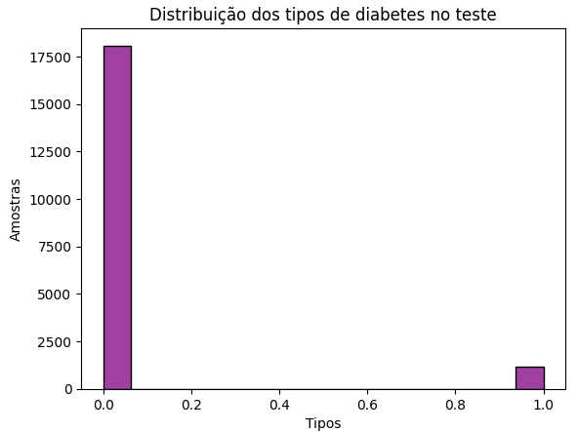
Proporção do teste após o Undersampling
18.875 amostras de diabetes tipo 2
1.179 amostras de diabetes tipo 1

Slide 38
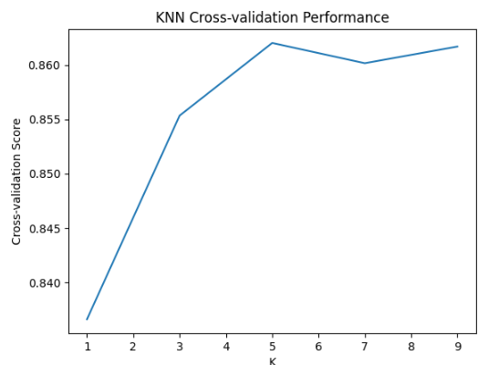
K-optimal após Undersampling
Encontrado novamente o k-optimal, entre os valores de k = [1, 3, 5, 7, 9]
Aplicado 10-fold nos dados de treino
K-optimal = 5

Slide 39
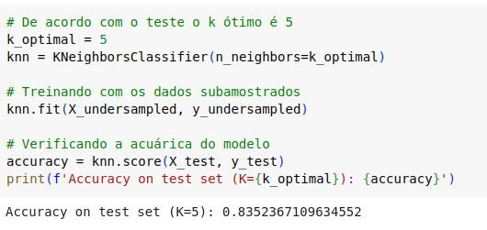
KNN
Análise dos resultados - KNN com Undersampling
Análise resultados - KNN
Análise dos Resultados
Acurácia total de 83,5%
Aparentemente poucos falsos positivos e falsos negativos de ambas as classes.
Notes:
falso positivo - fala que ele é do tipo 1, mas não é. (Em geral acerta e FP for baixo)
falso negativo - fala que não é do tipo 1, mas era para ser (Se tiver muitos FN, ele está classificando tipos 1, mais grave, em tipos 2, menos grave) - o que é pior
Acurácia: boa para ambas as classes
Obs: Mas pode ser enviesada pois a quantidade de tipo 2 é muito maior, então checaremos precisão e recall
Precisão do tipo 1 com undersample (menos dados): tem muitos falsos positivos - fala que é do tipo 2 a maioria das vezes que era para ser do tipo 1 (O que em geral é bom pro modelo, pois os dados são enviesados
Precisão do tipo 2 com undersampled: tem pouco falso positivo e por isso a precisão é alta. (Quase todo mundo que é, realmente é 99% - viés do modelo)
recall do tipo 2 com undersample

Slide 40
KNN
Análise dos resultados - KNN com Undersampling
Análise resultados - KNN
Análise dos Resultados
Precisão diabetes tipo 2 de 99%. Ou seja, há poucos falsos positivos.
Os que são tipo 1, poucos são classificados como tipo 2.
Recall diabetes tipo 2 de 78%. Ou seja, há alguns falsos negativos.
“Alguns” do tipo 2 foram classificados como tipo 1.
Notes:
falso positivo - fala que ele é de um tipo, mas era para não ser. (Em geral acerta e FP for baixo)
falso negativo - fala que não é de um tipo, mas era para ser (Se tiver muitos FN, ele está classificando tipos 1, mais grave, em tipos 2, menos grave) - o que é pior
Bons resultados: tem como motivo o treinamento com muitos dados do tipo 2, modelo apresenta bias/viés
O viés é pouco visto só nesse caso.. O erro dos falsos positivos ocorre pouco pois tem poucos do tipo 1 para errar. Mantendo assim a precisão alta
]
PRECISÃO É NA VERTICAL (OS QUE ERA PARA SER ELE ACERTA MUITO) E RECALL É NA HORIZONTAL

Slide 41
KNN
Análise dos resultados - KNN com Undersampling
Análise resultados - KNN
Análise dos Resultados
Precisão diabetes tipo 1 de 22% (menos dados). Ou seja, há muitos falsos positivos!
Muitos do tipo 2 foram classificados como tipo 1.
Recall diabetes tipo 1 de 92%. Ou seja, há poucos falsos negativos!
Poucos do tipo 1 foram classificados como tipo 2!
Notes:
falso positivo - fala que ele é de um tipo, mas era para não ser. (Em geral acerta e FP for baixo)
falso negativo - fala que não é de um tipo, mas era para ser (Se tiver muitos FN, ele está classificando tipos 1, mais grave, em tipos 2, menos grave) - o que é pior
Bons resultados: tem como motivo o treinamento com muitos dados do tipo 2, modelo apresenta bias/viés
O viés é pouco visto só nesse caso.. O erro dos falsos positivos ocorre pouco pois tem poucos do tipo 1 para errar. Mantendo assim a precisão alta

Slide 42
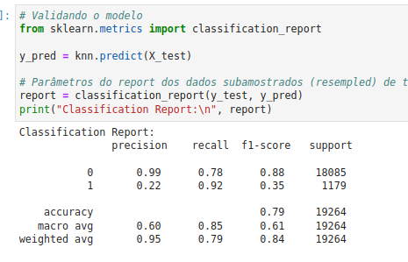
KNN
Análise dos resultados - KNN com Undersampling
Análise resultados - KNN
Análise dos Resultados
Notes:
falso positivo - fala que ele é de um tipo, mas era para não ser. (Em geral acerta e FP for baixo)
falso negativo - fala que não é de um tipo, mas era para ser (Se tiver muitos FN, ele está classificando tipos 1, mais grave, em tipos 2, menos grave) - o que é pior
Bons resultados: tem como motivo o treinamento com muitos dados do tipo 2, modelo apresenta bias/viés
O viés é pouco visto só nesse caso.. O erro dos falsos positivos ocorre pouco pois tem poucos do tipo 1 para errar. Mantendo assim a precisão alta

Slide 43
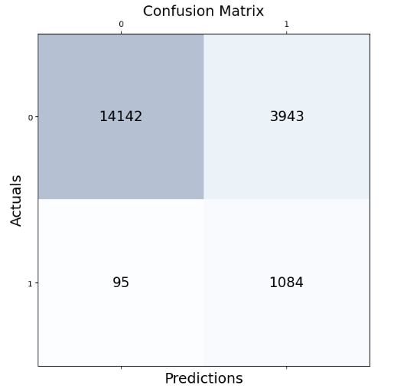
Matriz de Confusão - KNN com Undersampling
Notes:
PRECISÃO É NA VERTICAL (OS QUE ERA PARA SER ELE ACERTA MUITO) E RECALL É NA HORIZONTAL
Precisão: TP/(TP+FP) ou seja, precisão é alta quando FP(erra pouco falando que era do tipo 0, mas não era) é baixo
QUANDO O MODELO PREDIZEU VERDADE, O QUANTO ELE ESTAVA CERTO?
RECALL: TP/(TP+FN) ou seja, recall é alto quando FN (erra pouco falando que não era do tipo 0, mas era) é baixo
TEM COMO RELAÇÃO A REALIDADE, QUANDO A CLASSE ERA VERDADE QUANTO QUE O MODELO ACERTOU?
SEM UNDERSAMPLING
em relação ao tipo 2 (0):
TP: 18016 / FN: 69
FP: 638 / TN: 541
em relação ao tipo 1 (genética):
TP: 541/ FN: 638
FP: 69 / TN: 18016
COM UNDERSAMPLING
em relação ao tipo 2 (0):
TP: 14142 / FN: 3943
FP: 95 / TN: 1084
em relação ao tipo 1 (genética):
TP: 1084 / FN: 95
FP: 3943 / TN: 14142

Slide 44
Comparação entre as Matrizes de Confusão
Antes do Undersampling
Após o Undersampling
Notes:
PRECISÃO É NA VERTICAL (OS QUE ERA PARA SER ELE ACERTA MUITO) E RECALL É NA HORIZONTAL
Precisão: TP/(TP+FP) ou seja, precisão é alta quando FP(erra pouco falando que era do tipo 0, mas não era) é baixo
QUANDO O MODELO PREDIZEU VERDADE, O QUANTO ELE ESTAVA CERTO?
RECALL: TP/(TP+FN) ou seja, recall é alto quando FN (erra pouco falando que não era do tipo 0, mas era) é baixo
TEM COMO RELAÇÃO A REALIDADE, QUANDO A CLASSE ERA VERDADE QUANTO QUE O MODELO ACERTOU?
SEM UNDERSAMPLING
em relação ao tipo 2 (0):
TP: 18016 / FN: 69
FN: 638 / TN: 541
em relação ao tipo 1 (genética):
TP: 541/ FN: 638
FN: 69 / TN: 18016
COM UNDERSAMPLING
em relação ao tipo 2 (0):
TP: 14142 / FN: 3943
FN: 95 / TN: 1084
em relação ao tipo 1 (genética):
TP: 1084 / FN: 95
FN: 3943 / TN: 14142

Slide 45
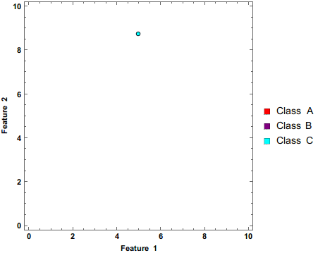
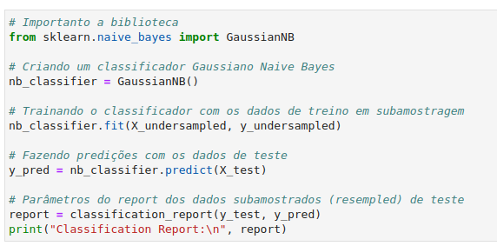
NBC
Classificador Naive Bayes
Mantido a proporção de treino e teste em 80/20
Utilizado com e sem undersampling no treino.
Notes:
Baseado no teorema de Bayes com uma suposição "ingênua" de independência condicional entre os recursos (variáveis independentes).
Simplificação forte, mas que muitas vezes funciona bem na prática.
Calcula a probabilidade de um ponto de dados pertencer a uma determinada classe com base nas probabilidades condicionais dos recursos.
É rápido e eficiente, especialmente para conjuntos de dados com muitas características.

Slide 46
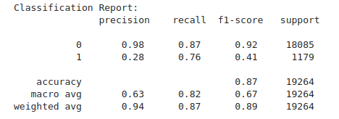
NBC
Análise de Resultados - Naive Bayes
Análise dos Resultados
Melhores resultados com Undersampling.
Tanto para tipo 1 quanto para tipo 2 (recall tipo 2 pouco menor).
Análogo ao resultado do KNN com Undersampling.
Recall tipo 1 maior do que sem a técnica.

Slide 47
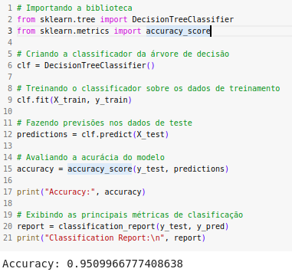
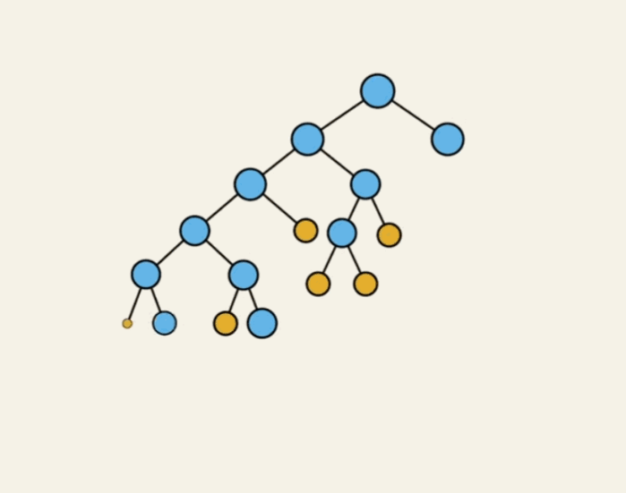
DTC
Árvore de Decisão
Mantido a proporção de treino e teste em 80/20
Utilizado com e sem undersampling no treino.
Notes:
São algoritmos populares de aprendizado de máquina. Elas são representações hierárquicas de decisões, compostas por nós e arestas.
Cada nó representa um atributo e cada aresta representa uma decisão. As árvores são construídas dividindo os dados com base nos atributos mais importantes.
Elas são interpretáveis e podem ser usadas para prever novos dados.

Slide 48
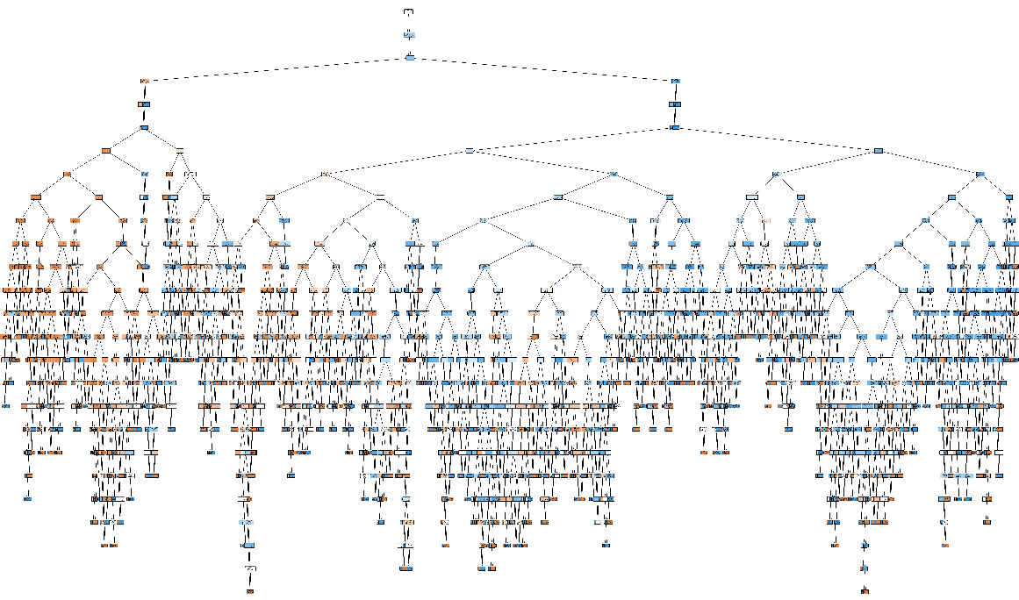
DTC
Árvore de Decisão Completa

Slide 49
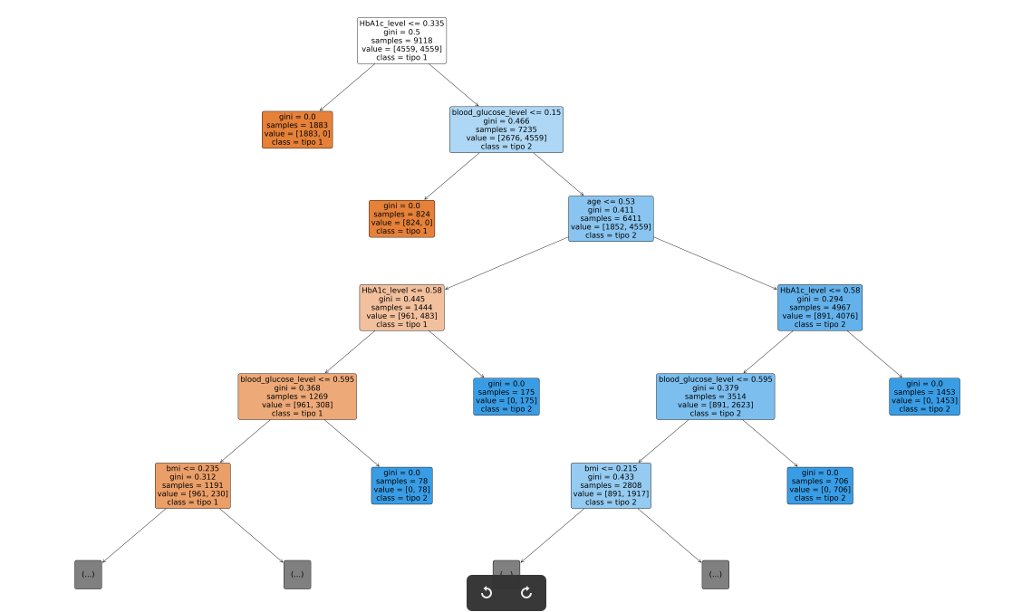
Árvore de Decisão, profundidade = 5 DTC

Slide 50
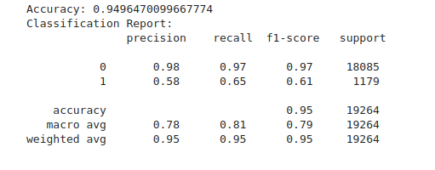
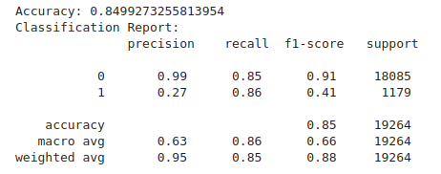
DTC
Árvore de Decisão Completa
Melhores resultados sem undersampling para tipo 2
Melhores resultados com Undersampling para tipo 1
Sem Undersampling
Com Undersampling

Slide 51

Conclusão

Slide 52
KNN sem Undersampled
Entre os diabéticos classificados como tipo 2, há uma grande parcela de diabéticos do tipo 1, devido ao recall da tipo 1 ser muito baixo (muitos falsos negativos). Apesar da precisão da tipo 2 ser alto (enviesamento da proporção).
O que é grave, pois muitos insulino dependentes podem ser classificados como insulino insuficientes.
Já os classificados como tipo 1, tem baixa chance de serem tipo 2. (recall da tipo 2 quase 100%)

Slide 53
KNN com Undersampled
Nos classificados como tipo 1, há uma grande parcela de diabéticos do tipo 2 (precisão da tipo 1 muito baixo) .
O que é também é grave, mas um pouco menos, pois muitos insulino insuficientes foram classificados como insulino dependentes.
Já os classificados como tipo 2, tem baixa chance de serem tipo 1. (recall da tipo 1 em 92%).

Slide 54
KNN - Conclusão
Os modelos são complementares:
Caso queira checar se um paciente é do tipo 2, é mais indicado utilizar o primeiro modelo.
Caso queira checar se um paciente é do tipo 1, é mais indicado o segundo modelo.
Com a ressalva, de que se der positivo ainda há grandes chances de ser tipo 2.
Em ambos os casos, devem ser utilizados como um auxílio de diagnóstico médico.

Slide 55
Demais Modelos
Naive Bayes
Melhores resultados no geral com Undersampling
Decision Tree
Resultados bem próximos ao KNN
Com undersampling servem mais para classificar os do tipo 1.
Sem undersampling servem mais para classificar os do tipo 2.

Slide 56
O que aprendemos
A limpeza dos dados leva tempo e deve ser minuciosa
Há diversas técnicas para utilizarmos em um mesmo problema
Nem sempre temos os resultados esperados
Há sempre um espaço para melhoria

Slide 57
Referências bibliográficas
[1]https://www.kaggle.com/datasets/iammustafatz/diabetes-prediction-dataset
[2]https://meuartigo.brasilescola.uol.com.br/doencas-saude/o-que-e-diabetes.htm
[3]https://www.cnnbrasil.com.br/saude/mais-de-13-bilhao-de-pessoas-viverao-com-diabetes-ate-2050-estimam-cientistas/
[3]https://machinelearningmastery.com/undersampling-algorithms-for-imbalanced-classification/

Slide 58

Dúvidas?

